Slide 1
{WEB开发相关技术} & {PHP语言与Codeigniter框架} 唐永进

Slide 2
培训目标
了解web开发相关技术与标准(浏览器，W3C, ajax, web 2.0)
初步了解一个后台开发语言:php
理解MVC框架
认识Codeigniter:一个PHP框架
通过demo,明白一个动态网站是如何迅速的以MVC模式开发出来的

Slide 3
基础知识/前提：
有上网经验
有任何一种语言经验 (变量,数组,if , for, switch ,case语句)
有简单的数据库操作与使用经验(sql)
知道html, css, json , 数据库,sql语句
知道javascript (非必须)

Slide 4

技术地图
Browser Server/Database
1
客户侧：
html
css
dom
Javascript
------------------
框架:
Extjs(javascript)
Jquery(javascript)
2
Server侧：
Webserver(Apache,IIS)
后台语言(ASP,JSP, PHP, )
数据库(Mysql, Oracle, MSSQL)
-----------------
框架: SSH(java),
Codeigniter(PHP)
3

Slide 5
培训提纲
动态网站剖析
Web开发技术
后台语言
PHP简明教程
MVC简介
Codeigniter: An Open source PHP web application framework
快速开发demo,基于WAMP

Slide 6
动态网站剖析
什么是动态网站？
WebServer根据客户输入的网址(或加上客户提交的数据:
(用户名/密码,填写的帖子,选择的参数等),
在后台动态生成内容(html)，经过网络传输给客户端的浏览器，
由浏览器解释渲染html，生成页面，展现给用户。
后台存储经常用数据库。

Slide 7
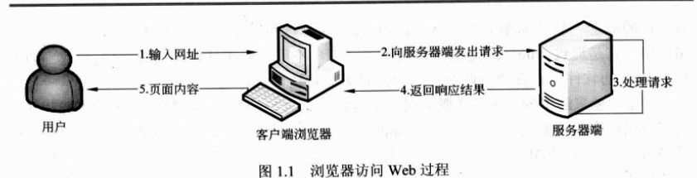
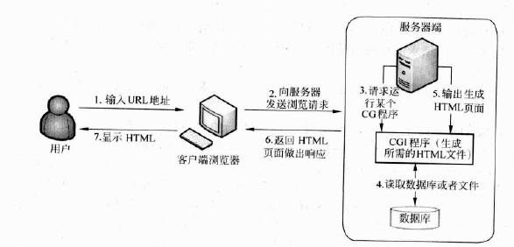
上网时发生了什么？
动态网站剖析
客户只需要有浏览器，其他什么都不需要

Slide 8
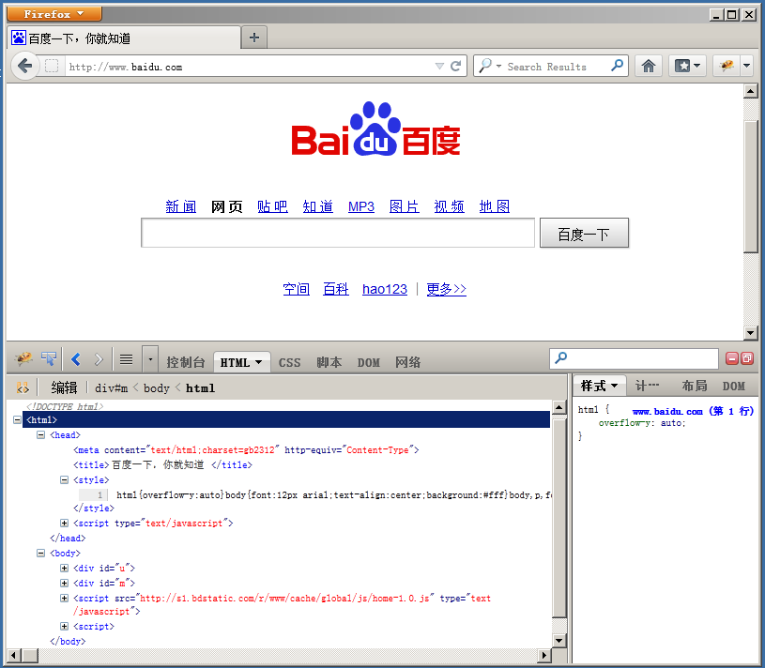
Browser
protocol
URL
img标签
Button标签
a标签
UI
HTML
css
javascript

Slide 9
整理下，访问某个网站涉及到的技术：
User Pc /Browser Server/Database
1
客户侧：
html
css
dom
Javascript
------------------
框架:
Extjs(javascript)
Jquery(javascript)
2
Server侧：
Webserver(Apache,IIS)
后台语言(ASP,JSP, PHP, )
数据库(Mysql, Oracle, MSSQL)
-----------------
框架: SSH(java),
Codeigniter(PHP)
3

Slide 10
注意：客户侧的所有内容仍然是从Server侧产生，只是他们的“舞台”是客户端的浏览器，所以也被称为客户端技术
User Pc /Browser Server/Database
客户侧：
html
css,
Javascript
ajax技术
------------------
框架:
Extjs(javascript)
Jquery(javascript)
Server侧：
Webserver(Apache,IIS)
后台语言(ASP,JSP, PHP, )
数据库(Mysql, Oracle, MSSQL)
-----------------
框架: SSH(java),
Codeigniter(PHP)

Slide 11
World Wide Web Consortium (W3C)/ W3联盟
WEB标准不是某一个标准，而是一系列标准的集合。网页主要由三部分组成：
结构（Structure）
表现（Presentation）
行为（Behavior）
对应的标准也分三方面：
结构化标准语言主要包括XHTML和XML (html 4.0)
表现标准语言主要包括CSS (css 2.0)
行为标准主要包括对象模型（如W3C DOM 1.0）、ECMAScript (javascript) European Computer Manufactures Association

Slide 12

Why w3c?
还记得那些”请用IE6浏览器,800X600分辨率来获得更好的效果”，还有那些换了浏览器就乱七八糟的页面吗？
确保任何网站文挡都能够长期有效
简化代码、降低建设成本
让网站更容易使用，能适应更多不同用户和更多网路设备
当浏览器版本更新，或者出现新的网络交互设备时，确保所有应用能够继续正确执行。
文件下载与页面显示速度更快
内容能被更多的用户所访问（包括失明、视弱、色盲等残障人士）；
内容能被更广泛的设备所访问（包括屏幕阅读机、手持设备、搜索机器人、打印机、电冰箱等等）
用户能够通过样式选择定制自己的表现界面
所有页面都能提供适于打印的版本
更少的代码和组件，容易维护
带宽要求降低（代码更简洁），成本降低。
更容易被搜寻引擎搜索到
改版方便，不需要变动页面内容
提供打印版本而不需要复制内容
提高网站易用性。在美国，有严格的法律条款（Section 508）来约束政府网站必须达到一定的易用性，其他国家也有类似的要求。

Slide 13
Why w3c?
W3C标准不只是对网站内容而言，浏览器也需要遵守同样的标准。只是开发人员基本无法强制用户的浏览器选择，所以W3C一般指Web开发标准。W3c也期望浏览器更加标准。
浏览器本质是一个”解析器”。最终的结果是用户看到的样子：
布局
大小
颜色
IE6不是一个“标准”的浏览器!!

Slide 14
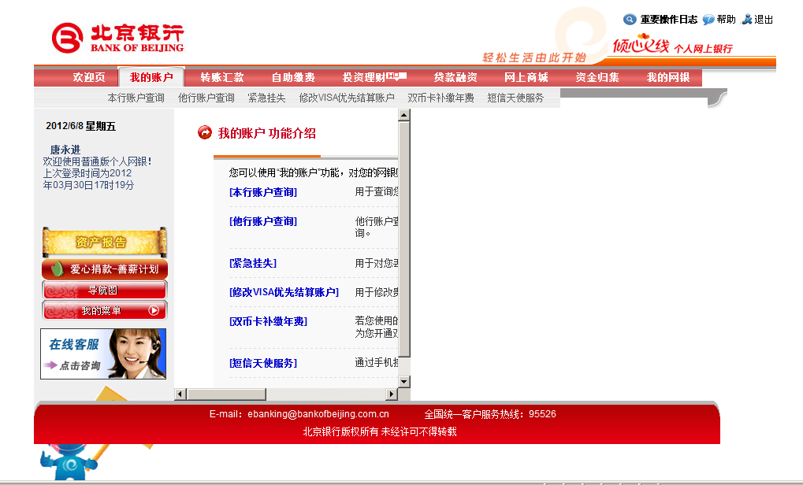
一个坏例子: IE9下的北京银行

Slide 15

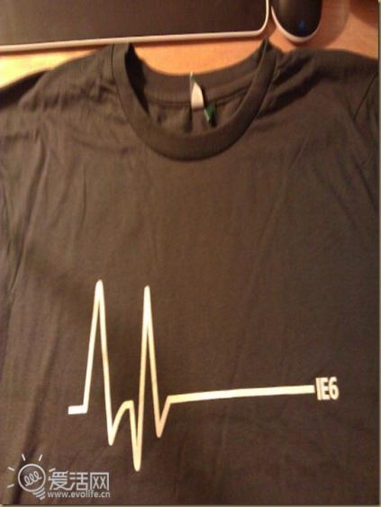
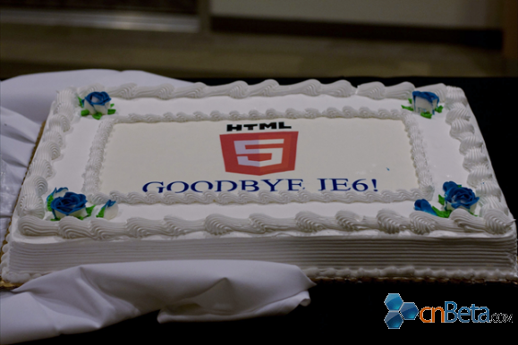
Microsoft庆祝自己的IE6占用率下降
Web标准很重要!!

Slide 16
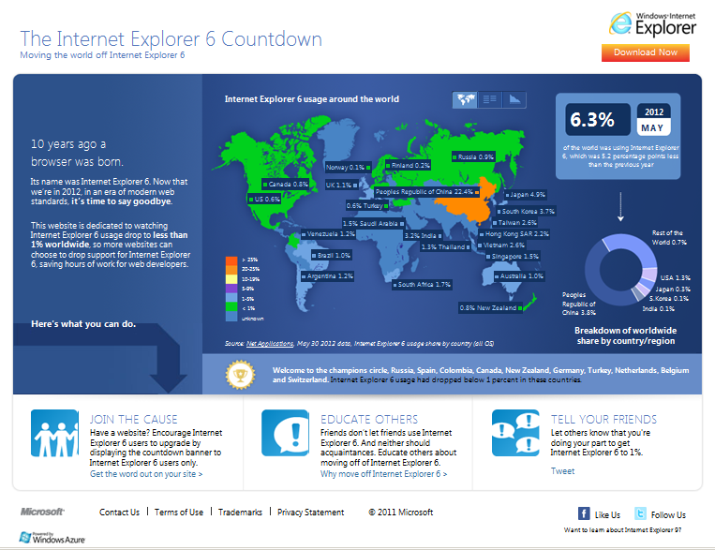
http://www.ie6countdown.com/ 微软自己做的 IE6倒计时网站
10 年前，一个浏览器诞生了
他的名字叫IE6，现在是2012年了，
这是一个现代化标准浏览器的年代。
是时候跟IE6说再见了。
这个网站致力于将IE6的使用率降低到1%以下，许多网站可以选择不再支持IE6，这可以节省web开发者许多宝贵的时间。

Slide 17
动态Web网站几个关键web技术/概念
html
Css （cacase style sheet)，样式表
DOM (文档结构)
Javascript （让网站动起来，ajax实现)

Slide 18
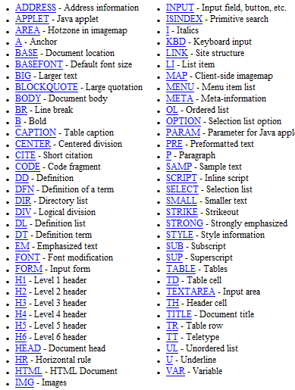
Html (标记式语言): 结构（Structure）of W3C
所有标签必须闭合
遵循Web标准
写法必须规范

Slide 19
FORM标签
表单
用户通过这个和后台交互。
后台可以去到前台提交的数据.
提交的方法两种: GET /POST

Slide 20
css （Cascading Style Sheet）,样式表， Presention of W3C
样式表，顾名思义。控制样式
样式表单独出来，有助于网站的结构化与语义清晰,class,ID
实际演示下如果没有样式表会怎样. www.google.com/ncr
Css快速入门：
选择符{属性：属性值}
selector /什么东西
{
属性：值 / 什么样子
}
Css选择器:
id ,class,其他组合, 某个节点下面的节点, 前面一个节点,某种节点

Slide 21
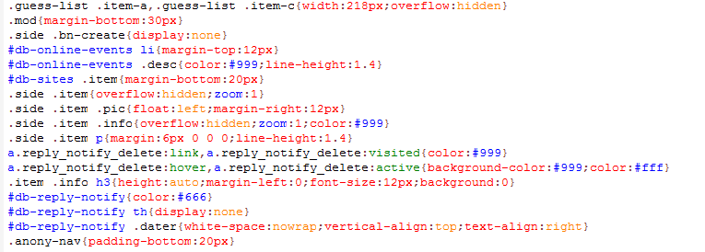
css ：A sample from douban

Slide 22
1.基础选择器
选择器 | 含义 | 示例
* | 通用元素选择器，匹配任何元素 | * { margin:0; padding:0; }
E | 标签选择器，匹配所有使用E标签的元素 | p { font-size:2em; }
.info和E.info | class选择器，匹配所有class属性中包含info的元素 | .info { background:#ff0; } p.info { background:#ff0; }
#info和E#info | id选择器，匹配所有id属性等于footer的元素 | #info { background:#ff0; } p#info { background:#ff0; }
2.组合选择器
选择器 | 含义 | 示例
E,F | 多元素选择器，同时匹配所有E元素或F元素，E和F之间用逗号分隔 | Div,p { color:#f00; }
E F | 后代元素选择器，匹配所有属于E元素后代的F元素，E和F之间用空格分隔 | #nav li { display:inline; } li a { font-weight:bold; }
E > F | 子元素选择器，匹配所有E元素的子元素F | div > strong { color:#f00; }
E + F | 毗邻元素选择器，匹配所有紧随E元素之后的同级元素F | p + p { color:#f00; }

Slide 23
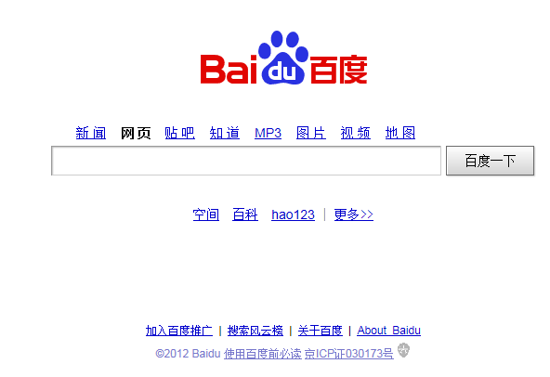
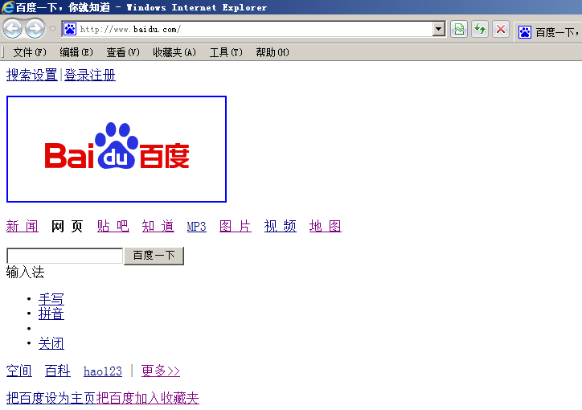
Css powered
No-Css powered

Slide 24
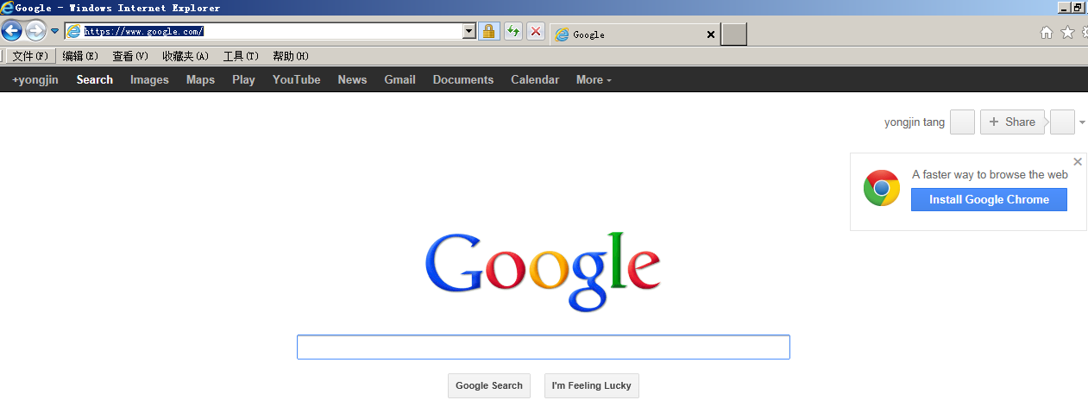
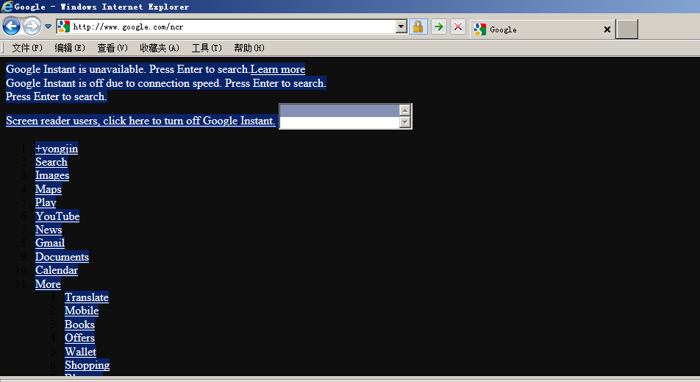
Css powered
No-Css powered

Slide 25
使用Css的好处
Html代码更简洁
结构与样式分离
集中控制样式
网站内容更有组织性(ID在一个页面内唯一,CLASS标识同一类元素)
流动式布局
改变样式更简单，方便的支持更多设备(PC,iphone,iPad,etc)
更有“语义”

Slide 26
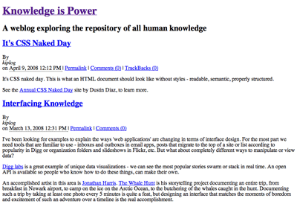

Slide 27
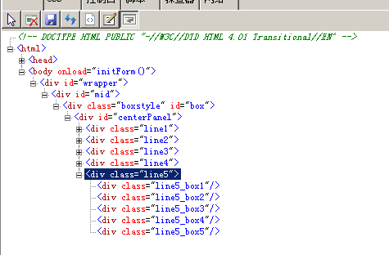
DOM
Html生成了DOM树，
可以遍历。
可以选择。
可以动态改变

Slide 28
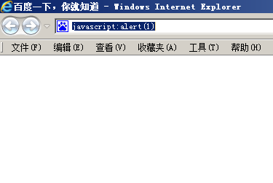
Javascript,行为（Behavior) of W3C
javascript与Java没有任何关系(笑话：犹如雷锋与雷峰塔的关系)
客户端技术，在浏览器环境”里面”运行
Javascript 以.js文件结尾，java以 .java /.class结尾。
用户客户端的功能(输入检查，特效，降低服务器负载)
Ajax的基础.
Javascript在“沙箱”内运行，不允许访问本地资源，安全原因。

Slide 29
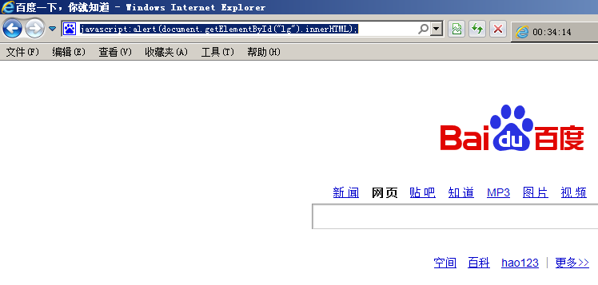
javascript:alert("hello,world");
javascript:alert(document.getElementById("lg").innerHTML);
javascript:alert(document.getElementById("lg").innerHTML='baidu')

Slide 30
Javascript,不再是恶作剧专用语言
RIA（Rich Internet Applications）富互联网应用的基础
Javascript出现了很多框架. Jquery ,extjs等.
Javascript的广泛运用，使得互联网技术分布更加合理。
节省带宽
Ajax使用户体验更好
看下能富到什么程度？
http://127.0.0.1/ext-3.4.0/examples
http://127.0.0.1/ext-3.4.0/examples/view/animated-dataview.html

Slide 31
ajax技术(基于javascript的技术) Asynchronous JavaScript and XML
观察下F5刷新发生了什么
Ajax:异步传输
后台返回不一定是xml,可以用任何格式(plan text, json)
传统的web应用允许用户填写表单(form)，当提交表单时就向web服务器发送一个请求。服务器接收并处理传来的表单，然後返回一个新的网页。这个做法浪费了许多带宽，因为在前後两个页面中的大部分HTML代码往往是相同的。由于每次应用的交互都需要向服务器发送请求，应用的响应时间就依赖于服务器的响应时间。这导致了用户界面的响应比本地应用慢得多。

Slide 32
Ajax的一个例子
http://127.0.0.1/ajaxdemo.html

Slide 33
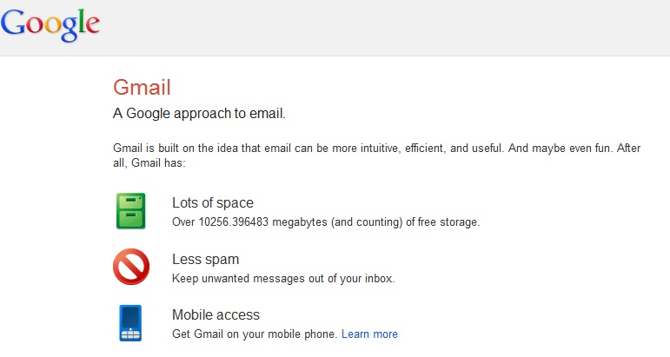
Ajax技术应用:gmail
不刷新也一直变化

Slide 34
Web 2.0
什么是web2.0?并没有一个标准的答案。
更注重人，用户产生更多的内容(UGC) (Facebook, Flikr,豆瓣)
更多使用ajax技术。
界面风格更大胆。
超越PC，更多移动设备

Slide 35
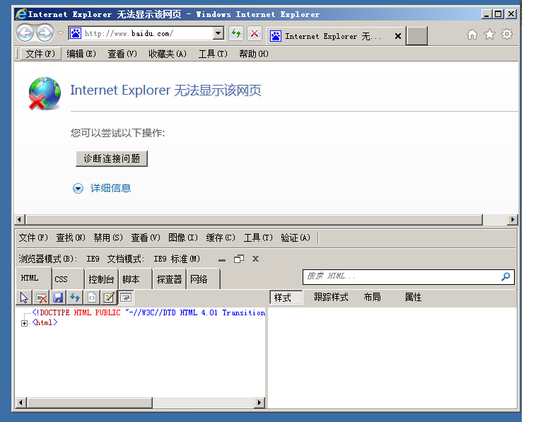
Web开发的必备工具
1：浏览器。IE ,Firefox, Chrome.
2: IE developer 插件 （F12快捷键)

Slide 36
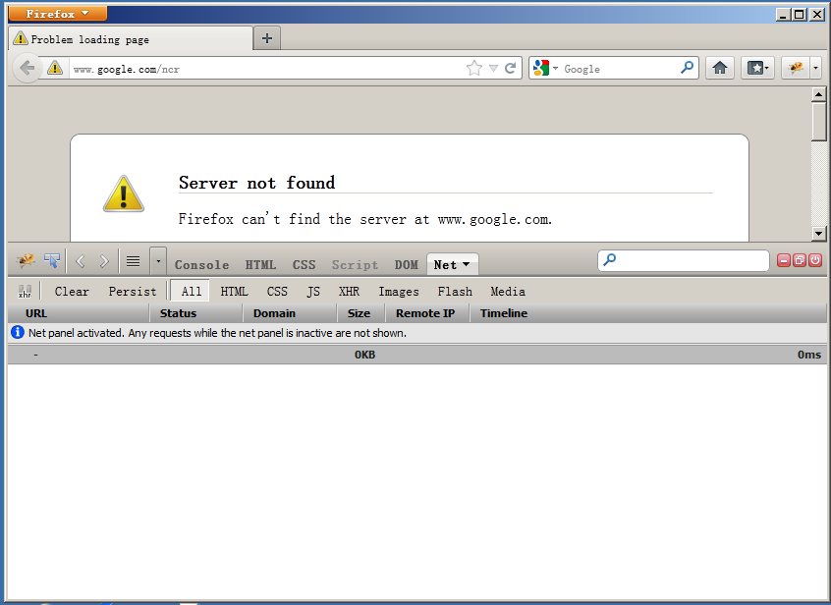
1：浏览器。IE ,Firefox, Chrome.
2: Firefox 插件 Firebug（F12快捷键)

Slide 37
休息下
有任何问题吗？
没有迷路吧？(你在这里)
User Pc /Browser Server/Database
1
客户侧：
Browser
html
css,
Javascript
ajax技术
------------------
框架:
Extjs(javascript)
Jquery(javascript)
2
Server侧：
Webserver(Apache,IIS)
后台语言(ASP,JSP, PHP, )
数据库(Mysql, Oracle, MSSQL)
-----------------
框架: SSH(java),
Codeigniter(PHP)
3

Slide 38

PHP语言简介
Rasmus Lerdorf 1994年为了创建他的在线简历而创造了"个人主页工具"（Personal Home Page Tools）。这是一种非常简单的语言。其后越来越多的人们注意到了这种语言并对其扩展提出了各种建议。在许多人的无私奉献下以及这种语言本身的源代码自由性质，它演变成为一种特点丰富的语言，而且现在还在成长中。
特点：解释型语言，非编译型。
变量宽容
支持函数，面向对象 OO
开源，跨平台( Windows , *nux，mac )

Slide 39
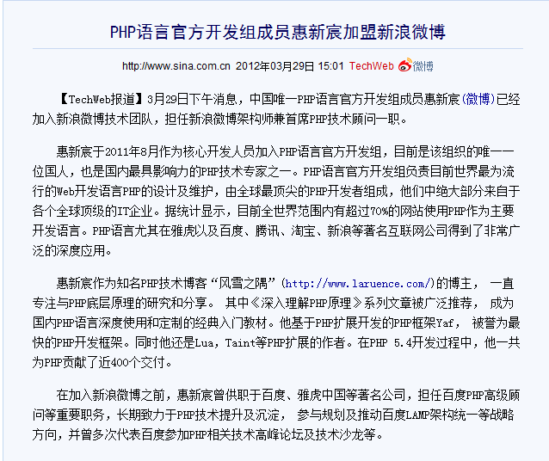

Slide 40
PHP不是”玩具语言”
Facebook
Taobao/淘宝
新浪微博Google(以前是php，后来换python了?)
facebook(历史遗留，一部分换成python了),
亚马逊(www.amazon.com), mysql.com, php.net, 百度(前端用php，后台核心都用C/C++), 优酷， 腾讯， 51job.com, sohu.com(前端用php，后端还是java/c++做), sina.com, 163.com, tom.com, YAHOO.com, 阿里巴巴，
美国国家宇航局NASA,民用信息发布系统等, "

Slide 41
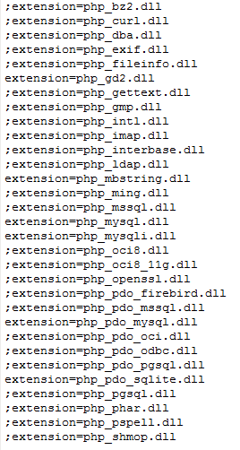
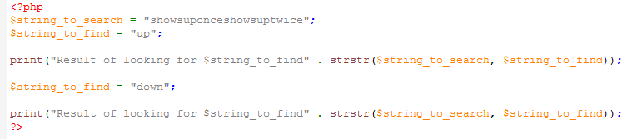
PHP的基本特点
Begin with <?php
end with ?>
$作为变量提示符
变量可以不定义直接使用
弱类型
面向对象
丰富的扩展 （ .dll .so 形式 )

Slide 42
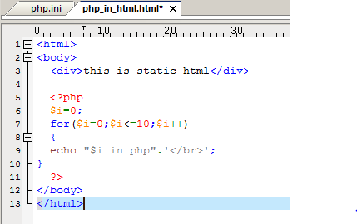
PHP可以干什么？
http://127.0.0.1/php_in_html.html
PHP可以嵌入到html中。

Slide 43
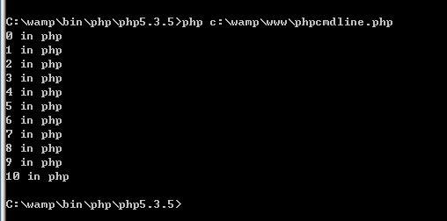
PHP可以干什么？
http://127.0.0.1/phpcmdline.php
PHP可以在命令行执行。

Slide 44
PHP可以干什么？
http://127.0.0.1/phpcando.php
<?php
echo "<h1>PHP show value from database </h1>";
$con = mysql_connect("localhost","root","root");
if (!$con)
{
die('Could not connect: ' . mysql_error());
}
mysql_select_db("phptran", $con);
$result = mysql_query("SELECT * FROM book");
while($row = mysql_fetch_array($result))
{
echo $row['isbn'] . " " . $row['name'];
echo "<br />";
}
?>
<?php
echo "<h1><br />PHP create a image on the fly and show it <br /></h1>";
echo "<br />";
$width=300;//定义图像的宽度
$height=50;//定义图像的高度
$img=imagecreatetruecolor($width,$height);
$white = imagecolorallocate ($img, 255,255,255); //白色
$blue=imagecolorallocate ($img, 0,0,64); //蓝色
imagestring ($img, 5, 6, 15, "php can do alomost everything", $white);//水平地画一行字符串
imagefill($img,0,0,$blue);//区域填充
$imgname='phpimg.jpg';
imagejpeg($img,$imgname);
imagedestroy ($img);
echo "<img src=\"$imgname\">";
?>

Slide 45
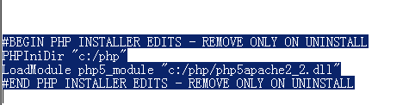
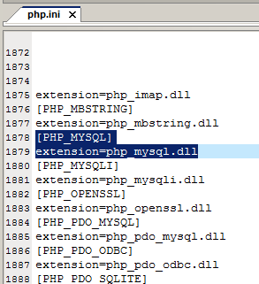
PHP语言是如何执行的？
PHP引擎来解释执行的，Webserver(Apache)接收到一个请求，如果是php请求，则调用php引擎来解释执行。

Slide 46
PHP Tips:
phpinfo()函数,来查看各种配置
注意 .php 文件编码 utf-8 ,如果怀疑可以在dos下 edit
字符串相加用 . 操作符
格式化打印数组用 <pre> print_f($some_array) </pre>
单引号与双引号的区别
数组函数非常重要
调试可以用简单的echo 语句来进行，记住刷新浏览器（ctrl+F5)
如果有的功能没有，请查找是否有人已经开发了类库或者扩展
比如生成图像的dll ( php_gd2.dll)
Ultraedit足够进行编程了。

Slide 47
Php数组demo

Slide 48
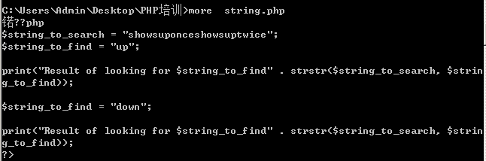
php 锘 问题
如果确认你编写的程序没有问题，请检查文件的编码，可以在dos下面用
more命令查看，这通常是由于编辑器自己添加了一个头

Slide 49
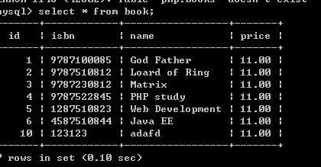
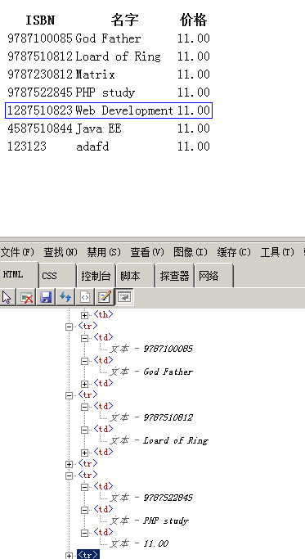
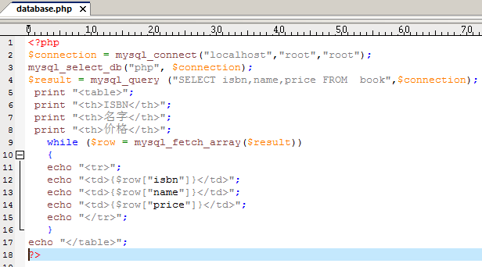

Slide 50

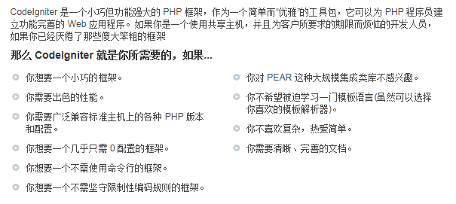

Slide 51
我们开始做一个网站,以MVC的方式
业务：
某人开了一个书店，进书，然后卖书，需要web化。
需求分析：
书本入库，记录数量，价格，本数。书都有ISBN
记录销售流水帐，何时，买出多少本什么书。
需要查看实时的库存情况。

Slide 52
什么是MVC?
MVC(Model View Controller)模型(model)－视图(view)－控制器(controller)
视图
视图是用户看到并与之交互的界面。对老式的Web应用程序来说，视图就是由HTML元素组成的
界面，在新式的Web应用程序中，HTML依旧在视图中扮演着重要的角色，但一些新的技术已层出
不穷，它们包括Macromedia Flash和象XHTML，XML/XSL，WML等一些标识语言和Web services.
如何处理应用程序的界面变得越来越有挑战性。MVC一个大的好处是它能为你的应用程序处理
很多不同的视图。在视图中其实没有真正的处理发生，不管这些数据是联机存储的还是一个雇员列表
，作为视图来讲，它只是作为一种输出数据并允许用户操纵的方式。
模型
模型表示企业数据和业务规则。在MVC的三个部件中，模型拥有最多的处理任务。
被模型返回的数据是中立的，就是说模型与数据格式无关，这样一个模型能为多个视图提
供数据。由于应用于模型的代码，只需写一次就可以被多个视图重用，所以减少了代码的重复性。
控制器
控制器接受用户的输入并调用模型和视图去完成用户的需求。所以当单击Web页面中的超链
接和发送HTML表单时，控制器本身不输出任何东西和做任何处理。它只是接收请求并决定
调用哪个模型构件去处理请求，然后再确定用哪个视图来显示返回的数据

Slide 53
MVC的优点
低耦合性
视图层和业务层分离，这样就允许更改视图层代码而不用重新编译模型和控制器代码，同样，一个应用的业务流程或者业务规则的改变只需要改动MVC的模型层即可。因为模型与控制器和视图相分离，所以很容易改变应用程序的数据层和业务规则。
高重用性和可适用性
随着技术的不断进步，现在需要用越来越多的方式来访问应用程序。MVC模式允许你使用各种不同样式的视图来访问同一个服务器端的代码。它包括任何WEB（HTTP）浏览器或者无线浏览器（wap），比如，用户可以通过电脑也可通过手机来订购某样产品，虽然订购的方式不一样，但处理订购产品的方式是一样的。由于模型返回的数据没有进行格式化，所以同样的构件能被不同的界面使用。例如，很多数据可能用HTML来表示，但是也有可能用WAP来表示，而这些表示所需要的命令是改变视图层的实现方式，而控制层和模型层无需做任何改变。
较低的生命周期成本
MVC使开发和维护用户接口的技术含量降低。
快速的部署
使用MVC模式使开发时间得到相当大的缩减，它使程序员（集中精力于业务逻辑，界面程序员集中精力于表现形式上。
可维护性
分离视图层和业务逻辑层也使得WEB应用更易于维护和修改。
有利于软件工程化管理
由于不同的层各司其职，每一层不同的应用具有某些相同的特征，有利于通过工程化、工具化管理程序代码。

Slide 54
MVC 框架如何提供帮助
MVC 框架允许程序员将其代码组织为三个不同的功能区：
M模型 包含与您的数据库和其他数据结构相关的所有代码。如果您具有一个名为 pages 的表，则您具有一个模型，其中具有用于从表中选择、创建、更新和删除记录的函数。
V视图 包含所有显示和 UI 元素 — JavaScript 代码、Cascading Style Sheets (CSS)、HTML 甚至 PHP。
C控制器 将一切联系在一起。控制器中的每个函数表示一个目的地或路线。如果您具有一个名为 /about 的目的地，则控制器将具有一个名为 about() 的函数。
如果以前没有使用过 MVC 框架，上述三点无法体现出这种组织模式的强大之处。一旦开始用 MVC 思考，您对 PHP 开发的观点和态度将发生显著变化。
不是在项目的每个可用角落中都塞入数据库查询代码，而是将一切都组织到模型中。为了从数据库表中选择页面，可以使用页面模型中的函数。
同样地，如果您需要更新特定页面的外观，可以使用视图，而不用与控制器打交道。
与此类似，控制器是为您的应用程序添加目标和其他控制代码的位置；不必在模型中放入任何此类东西。
无论使用哪种 MVC 框架，在一天之内，您就会意识到您具有一个容易记住、可按需扩展的系统。如果客户在下周需要更改，没问题 — 您可以搞定。如果第二年有什么请求，同样如此。

Slide 55
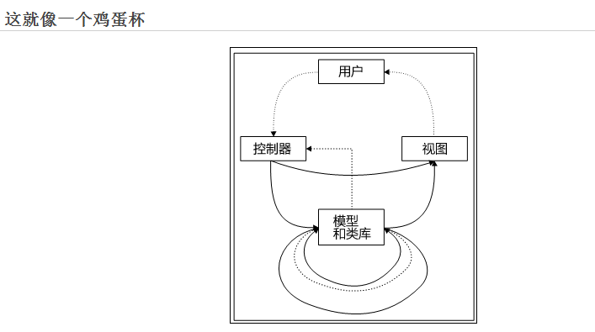

MVC：构建系统的一个方法
C
V
M

Slide 56
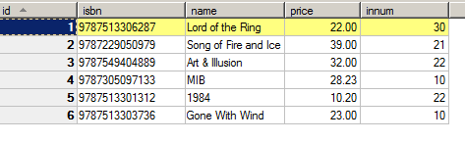
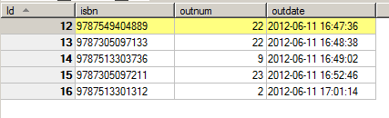
数据库设计
表格1: book
表格2: sale_record

Slide 57
页面布局
可以根据需要，自行定义，一般包括几个大块：
Head ,body, left,center,right,bottoms, 可以自行组合
Header and menu
content
footer

Slide 58

UI风格确定：
找一个模板
自己写
copy一个(注意版权问题), 我们选用 http://www.nop.cn

Slide 59


Slide 60
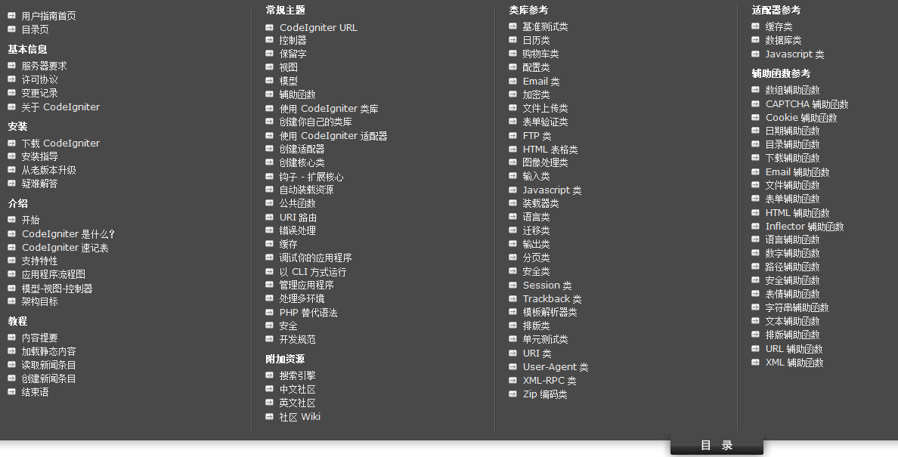

Slide 61
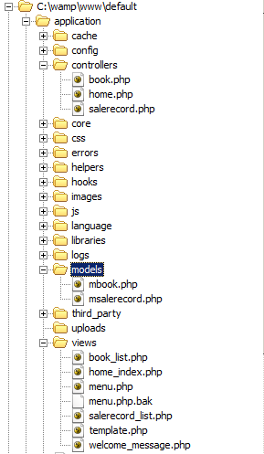
Codeigniter强制将MVC分子目录存储。
C
M
V

Slide 62
Codeigniter 工作流程
1.单入口(index.php)
2: config/routes.php 中， $route[‘default_controller’] = “home”;指定了缺省控制器。
3:缺省控制器显示一个带菜单的主页.
4:剩下的事情交给控制器,以及MVC框架

Slide 63
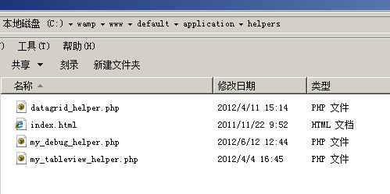
Codeigniter 的扩展
1. Helper的扩展(helper相当于全局函数)
2: C:\wamp\www\default\application\config\autoload.php
3:在helper目录里面存放自定义的helper.
4:演示自定义的debug函数。

